Slide 1
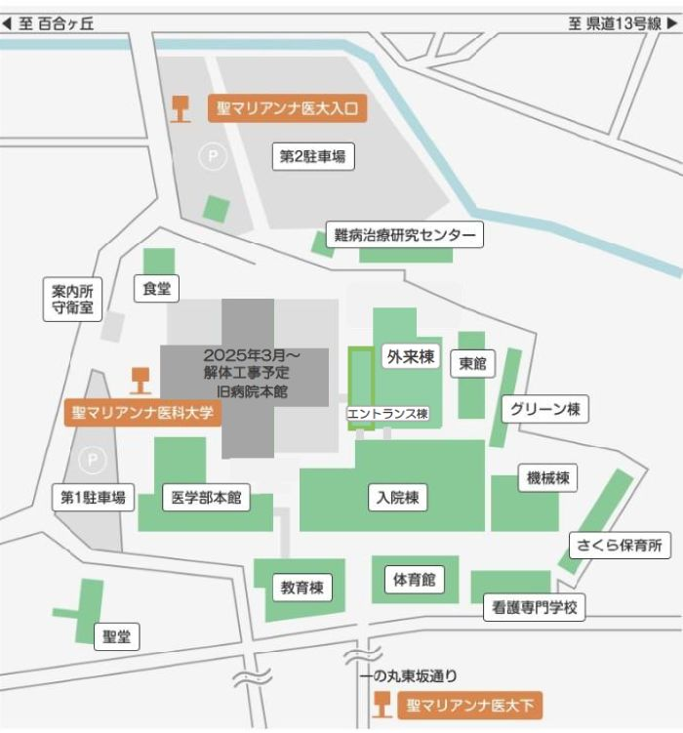
2026年度
看護師特定行為研修 選考試験
履歴書と同じ写真を貼付
顔写真
受験票
様式6-2
大学敷地案内図
領域別パッケージコース | □集中治療 □救急 □循環器 □外科術後病棟管理 □麻酔管理 □在宅・慢性期 □腎臓・透析
試験日 | 年 月 日（ ）
受験番号
カナ氏名
漢字氏名
所属施設
試験内容 | ①個人面接： ～ ②選考試験： ～ ③小論文 ： ～ ※多少時間が前後する場合もありますのでご承知おきください。
注意事項 | ①受験当日は受験票を必ず持参してください。 ②携帯電話などは試験会場に入る前に必ず切ってください。 ③面接試験までの待機時間は係員から指示のあった部屋で待機ください。面接試験終了までは本大学病院から出ないでください。
※詳細は大学HPを参照ください。

